Slide 1



Футбол, как это было…
Алексеев Иван, 10 лет
Компьютерное объединение
2018-2019 уч. год

Slide 2
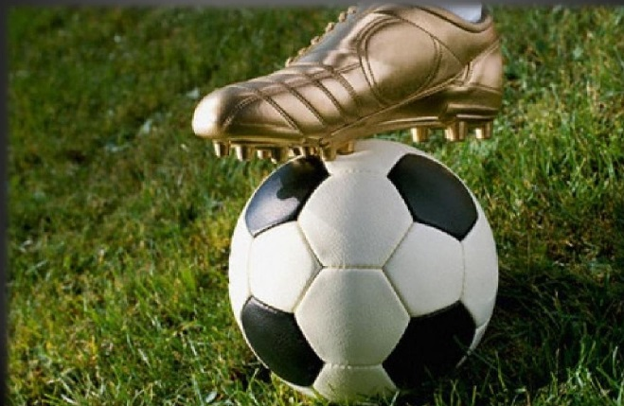
Футбол, в переводе с английского, означает: foot – нога, ball - мяч

Slide 3
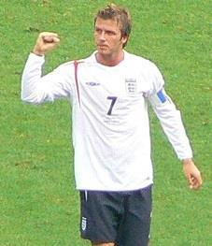

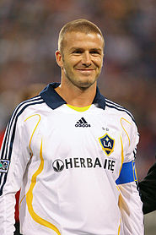
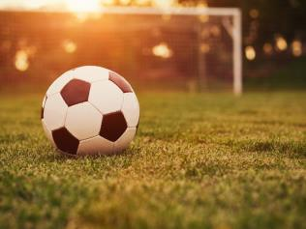
Появление первых футбольных лиг в СССР
«Футбол вытесняет всё из головы, начинает занимать сердце, значит футбол уже больше, чем жизнь» Дэвид Бекхэм
А что же такое «ФУТБОЛ»?
История появления футбола
Когда появился футбол в России
Футбол во время Великой Отечественной войны

Slide 4
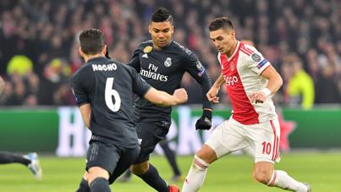
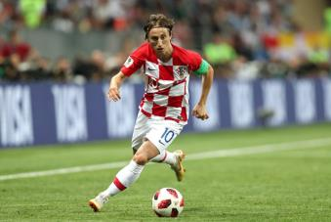

А что же такое «ФУТБОЛ»?
Футбол — командный вид спорта, в котором целью является забить мяч в ворота соперника ногами или другими частями тела большее количество раз, чем команда соперника.
В настоящее время самый популярный и массовый вид спорта в мире.
Игрок — футболист

Slide 5

История появления футбола

Slide 6
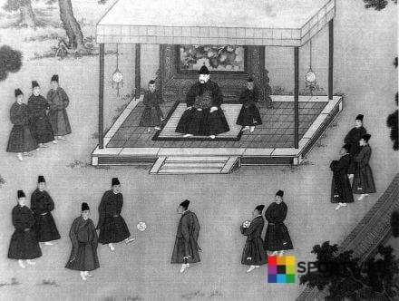
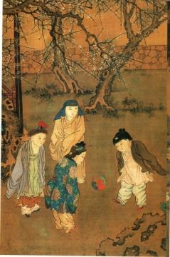
В игры с мячом играли во многих странах.
В древней Спарте игра называлась «Эпискирос», а в Древнем Риме «Харпастум».
В Древнем Китае существовала игра, известная как «Цуцзюй», упоминания о которой были датированы вторым веком до нашей эры.
По заявлению ФИФА в 2004 году, именно она считается наиболее древней из предшественников современного футбола.

Slide 7

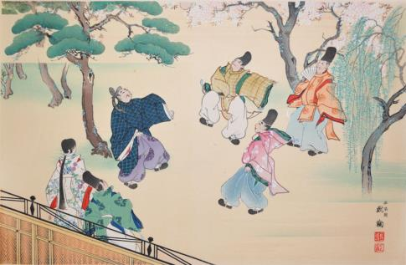
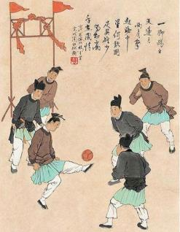
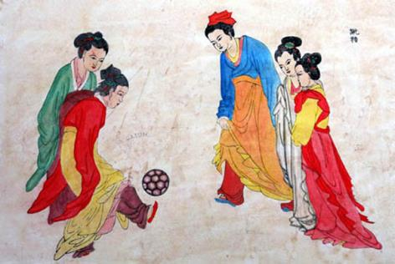
В Японии подобная игра носила название «Кемари».
Первое упоминание о Кемари встречается в 644 году нашей эры.
В «Кемари» играло до 8 человек. Игрок должен был не допустить касания мячом пола, пасуя и жонглируя им ногами. Около 13-14 века для игры начали использовать специальную одежду.

Slide 8

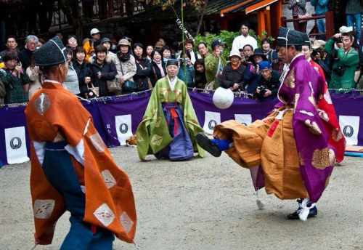
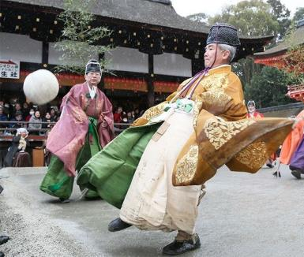
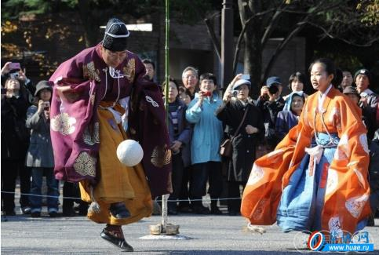
В Японии в Кэмари играют и в наше время во время фестивалей.

Slide 9
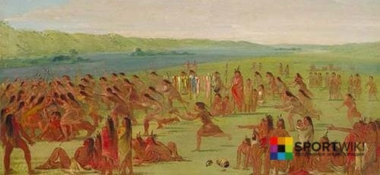
В Северной Америке тоже был предок футбола, игра называлась «pasuckuakohowog», что означает «они собрались, чтобы поиграть в мяч ногами».
Обычно игры проходили на пляжах, мяч пытались забить в ворота шириной около полумили(~530 м), само же поле было в два раз длиннее.
Число участников игры доходило до 1000 человек.

Slide 10
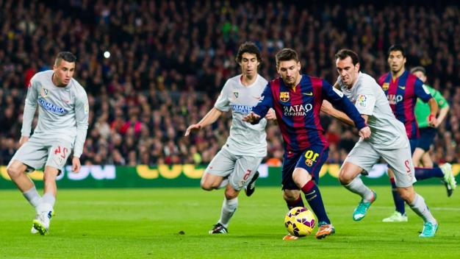
В 1880-х годах футбол стал популярен в обществе. Число клубов в Футбольной ассоциации превышало 100.
Тогда же стали ходить слухи о том, что некоторые клубы платят игрокам зарплату, а по первоначальному замыслу ассоциации футбол — исключительно любительский вид спорта.

Slide 11
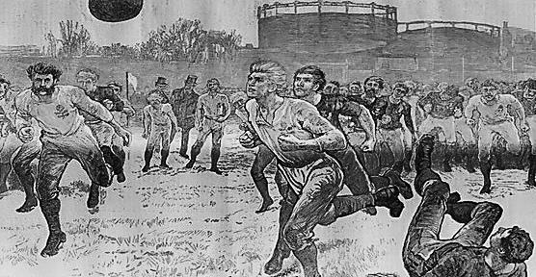
Когда появился в России
Так первый матч был сыгран в октябре 1897 года, и эта дата, стала считаться началом зарождения футбола в России.
Он был перенят от английских моряков и рабочих иностранцев, которые в то время работали на российских заводах.

Slide 12
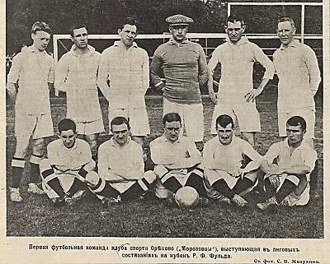
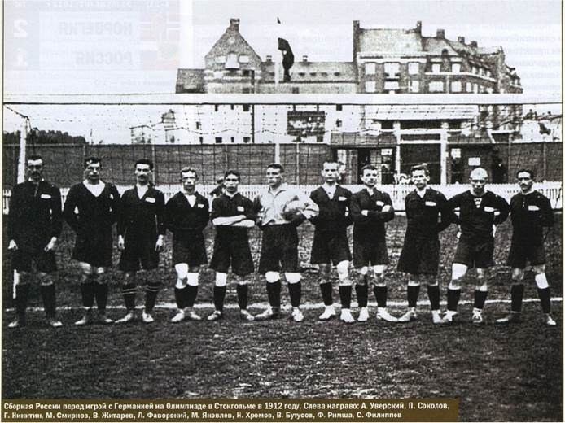
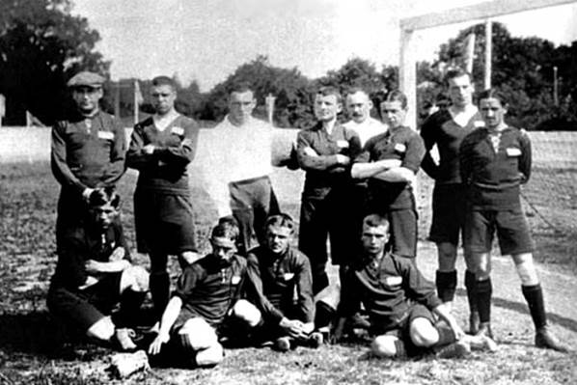
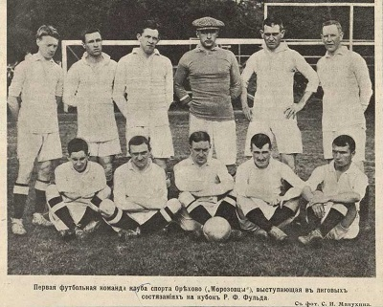
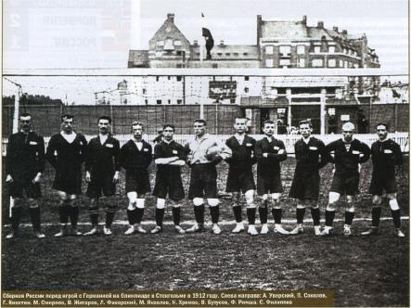
В первой игре приняли участие «Василёвское сообщество футболистов» и «Спорт». Победа в состязании досталась первой команде с разгромным счетом 6:0.
На тот момент правила еще не придумали, а игроки просто гоняли самодельный мяч (просто взяли сетки, шарик, набили его перьями) и стремились затолкать его в ворота.
Тот поединок трудно назвать полноценным матчем, но он послужил отправной точкой для развития футбола в России.

Slide 13
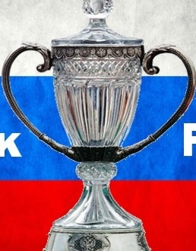
Появление первых футбольных лиг в СССР
В начале XX века в крупных городах стали появляться футбольные лиги.
В 1901 году была основана Петербургская футбольная лига, а через 10 лет футбольные лиги были образованы в Москве, Киеве, Харькове и в других крупных городах страны.
После революции в стране футбол стал развиваться еще интенсивнее.
В 1923 году в стране был проведен первый чемпионат, в котором участвовали сборные городов. Через год после этого была сформирована сборная страны из лучших игроков команд.
В 1936 году в стране был введен новый турнир, который назвали Кубок Страны. Этот турнир проходит и в наши дни. Лучшие команды из всех лиг борются за этот важный трофей.

Slide 14
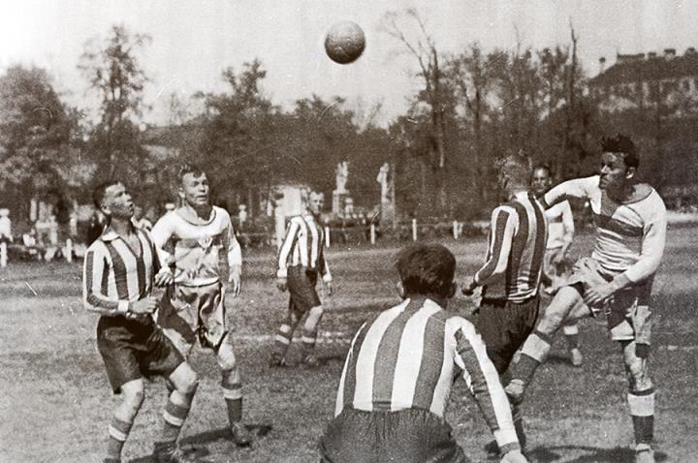
Футбол во время Великой Отечественной войны

Slide 15
Блокадный матч
Одна из самых страшных страниц в истории войны – вымирание блокадного Ленинграда.
Чтобы выбить из памяти горожан холодную зиму 1941 года, унесшую сотни тысяч жизней, Военный совет Ленинградского фронта разработал комплекс мероприятий для сплочения народного духа. И одним из них оказался футбол.

Slide 16
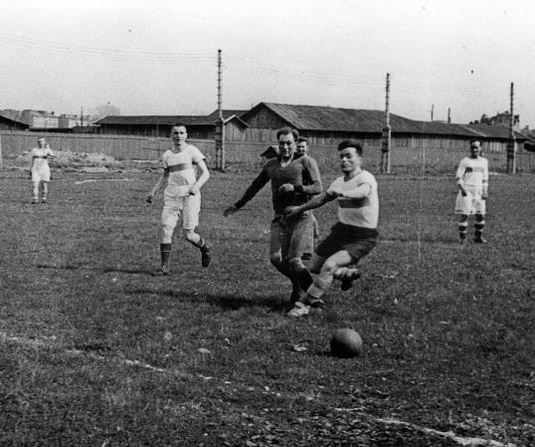
31 мая 1942 года на стадионе "Динамо" на Крестовском острове состоялась встреча "Динамо" и команды "Н-ского завода". Некоторые из футболистов заводчан не смогли выйти на игру, так как обессилили от голода.
Эта команда не набрала полный состав, поэтому динамовцы уступили сопернику своего игрока Ивана Смирнова. Команды старались не выбивать мяч в аут, потому что на кромке поля росла картошка.
«Матч жизни» между ленинградским «Динамо» и командой «Н-ского завода»,
Ленинград, 31 мая 1942 года. Фото: Борис Васютинский (ТАСС). Источник: footballhd.ru

Slide 17
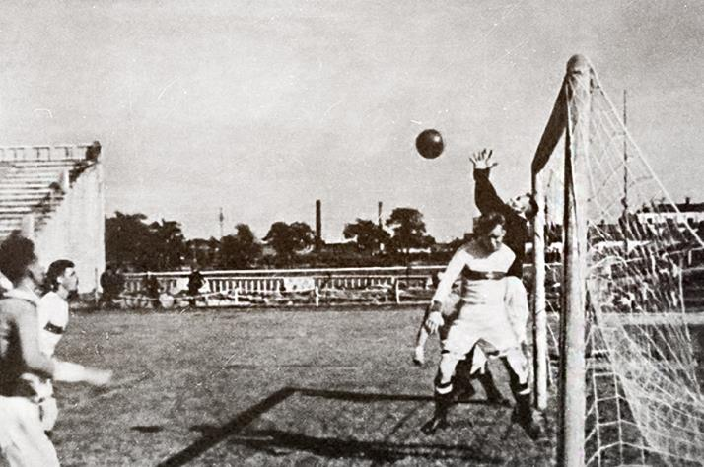
По легенде, прямой репортаж со стадиона вели на русском и немецком языках – специально назло врагу. Но прямой репортаж был никак невозможен – немецкая разведка могла перехватить сигнал и тут же ударить с воздуха по месту скопления людей.
А о матче уже рассказали на следующий день по фронтовому радио, взбодрив отчаянных советских солдат посланием: «Город жив».
Еще одно мгновение этого легендарного матча. Автор фото неизвестен. Источник: yapritopala.livejournal.com

Slide 18
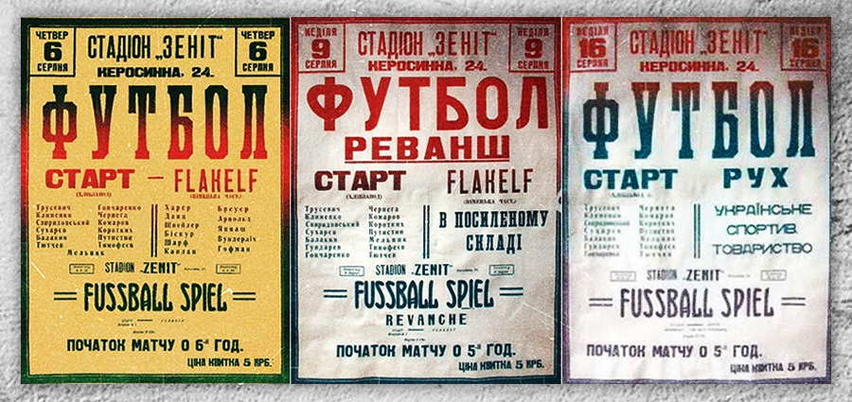
Матч смерти
Афиши последних игр киевского «Старта» в 1942 году:
6 августа со счетом 5:1 разбита команда немецких зенитчиков «Flakelf»,
9 августа она же проигрывает матч-реванш 5:3 (именно этот матч вошел в легенду), но последним матчем стал разгром местного «Руха» со счетом 8:0.
А потом начались аресты. Источник: rebell91.livejournal.com

Slide 19
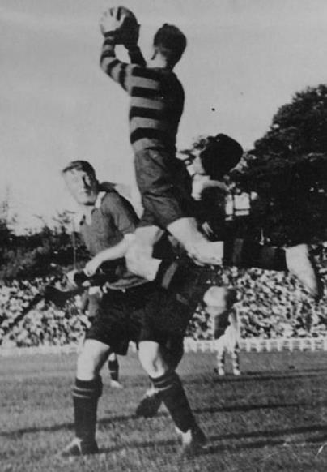
6 августа "Старт" вышел на поле против команды "Flakelf" (сборная немецких зенитчиков, лётчиков и механиков киевского аэродрома). "Старт" победил со счётом 5:1. Через 3 дня немцы собрали на матч-реванш обновлённую команду, и 9 августа состоялся так называемый "Матч смерти", который "Старт" выиграл со счётом 5:3.

Slide 20
О том, что происходило дальше, сведения из разных источников разнятся.
Согласно одной версии, советские футболисты были расстреляны расстроенными поражением немцами сразу после матча.
Согласно же другой версии, более современной, по окончании встречи игроки сфотографировались на память и разошлись по домам.
Через 9 дней футболистов команды "Старт" действительно арестовали. Николай Трусевич, Иван Кузьменко и Алексей Клименко были застрелены фашистами, а Николай Коротких скончался от сердечного приступа

Slide 21
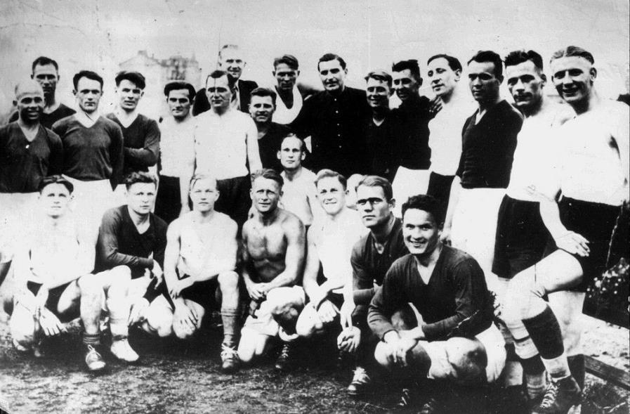
«Старт» Киев – «Флакэльф» Германия (5:3)
Киев, стадион «Зенит»
9 августа 1942 года

Slide 22
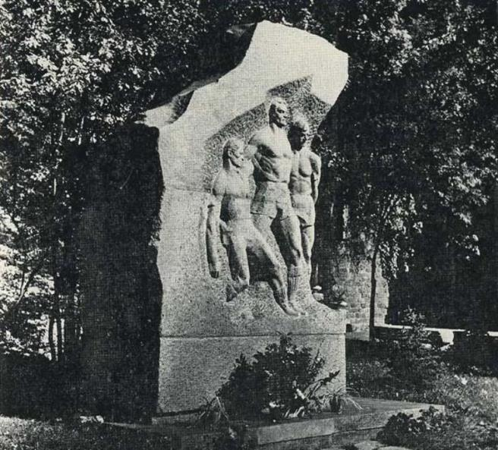
В 1965 году Президиум Верховного Совета РСФСР наградил оставшихся в живых участников "Матча смерти" медалями "За боевые заслуги", а погибших отметил медалями "За отвагу". На стадионе "Динамо" в Киеве был установлен монумент, посвящённый футболистам "Старта".

Slide 23
Продолжение следует…

Slide 24
Благодарю
за
внимание!

Slide 25

ФИФА – Международная федерация футбола. ФИФА была основана в Париже
21 мая 1904 года.
Именно место основания стало причиной того, что в общепринятых полном и сокращённом названиях используется французский язык. Первым президентом ФИФА стал француз Робер Герен.

